Slide 1
PATOFISIOLOGI PENYAKIT GINJAL
(GAGAL GINJAL KRONIK)
PERTEMUAN 5
MERTIEN SA’PANG
ILMU GIZI / FAKULTAS ILMU KESEHATAN

Slide 2
KEMAMPUAN AKHIR YANG DIHARAPKAN
Mampu menjelaskan definisi Gagal Ginjal Kronik
Mampu menjelaskan perjalanan klinis Gagal Ginjal Kronik
Mampu menjelaskan patofisiologi umum Gagal Ginjal Kronik
Mampu menjelaskan penyebab Gagal Ginjal Kronik

Slide 3
Gagal Ginjal Kronik (GGK/CKD)
Gagal ginjal kronik merupakan perkembangan gagal ginjal yang progresif dan lambat.
GGK terjadi setelah berbagai macam penyakit yg merusak massa nefron ginjal
Meskipun penyebab GGK banyak namun gambaran klinis GGK mirip satu sama yaitu defisiensi jumlah total nefron yg berfungsi disertai bbrp gangguan.

Slide 4
Lanjutan....
Beberapa penyakit penyebab gagal ginjal kronik:
Infeksi Traktus Urinarius, Pielonefritis, dan Nefropati Refluks
Glomerulonefritis
Nefroklerosis Hipertensif
Gangguan Jaringan ikat
Gangguan Kongenital dan Herediter
Gangguan Metabolik
Nefropati Toksik

Slide 5
Perjalanan Klinis GGK
Perjalanan Klinis GGK
Stadium I
(Penurunan cadangan ginjal)
Stadium II
(Insufisiensi Ginjal)
Stadium III
(Gagal Ginjal Stadium Akhir (ESRD))

Slide 6
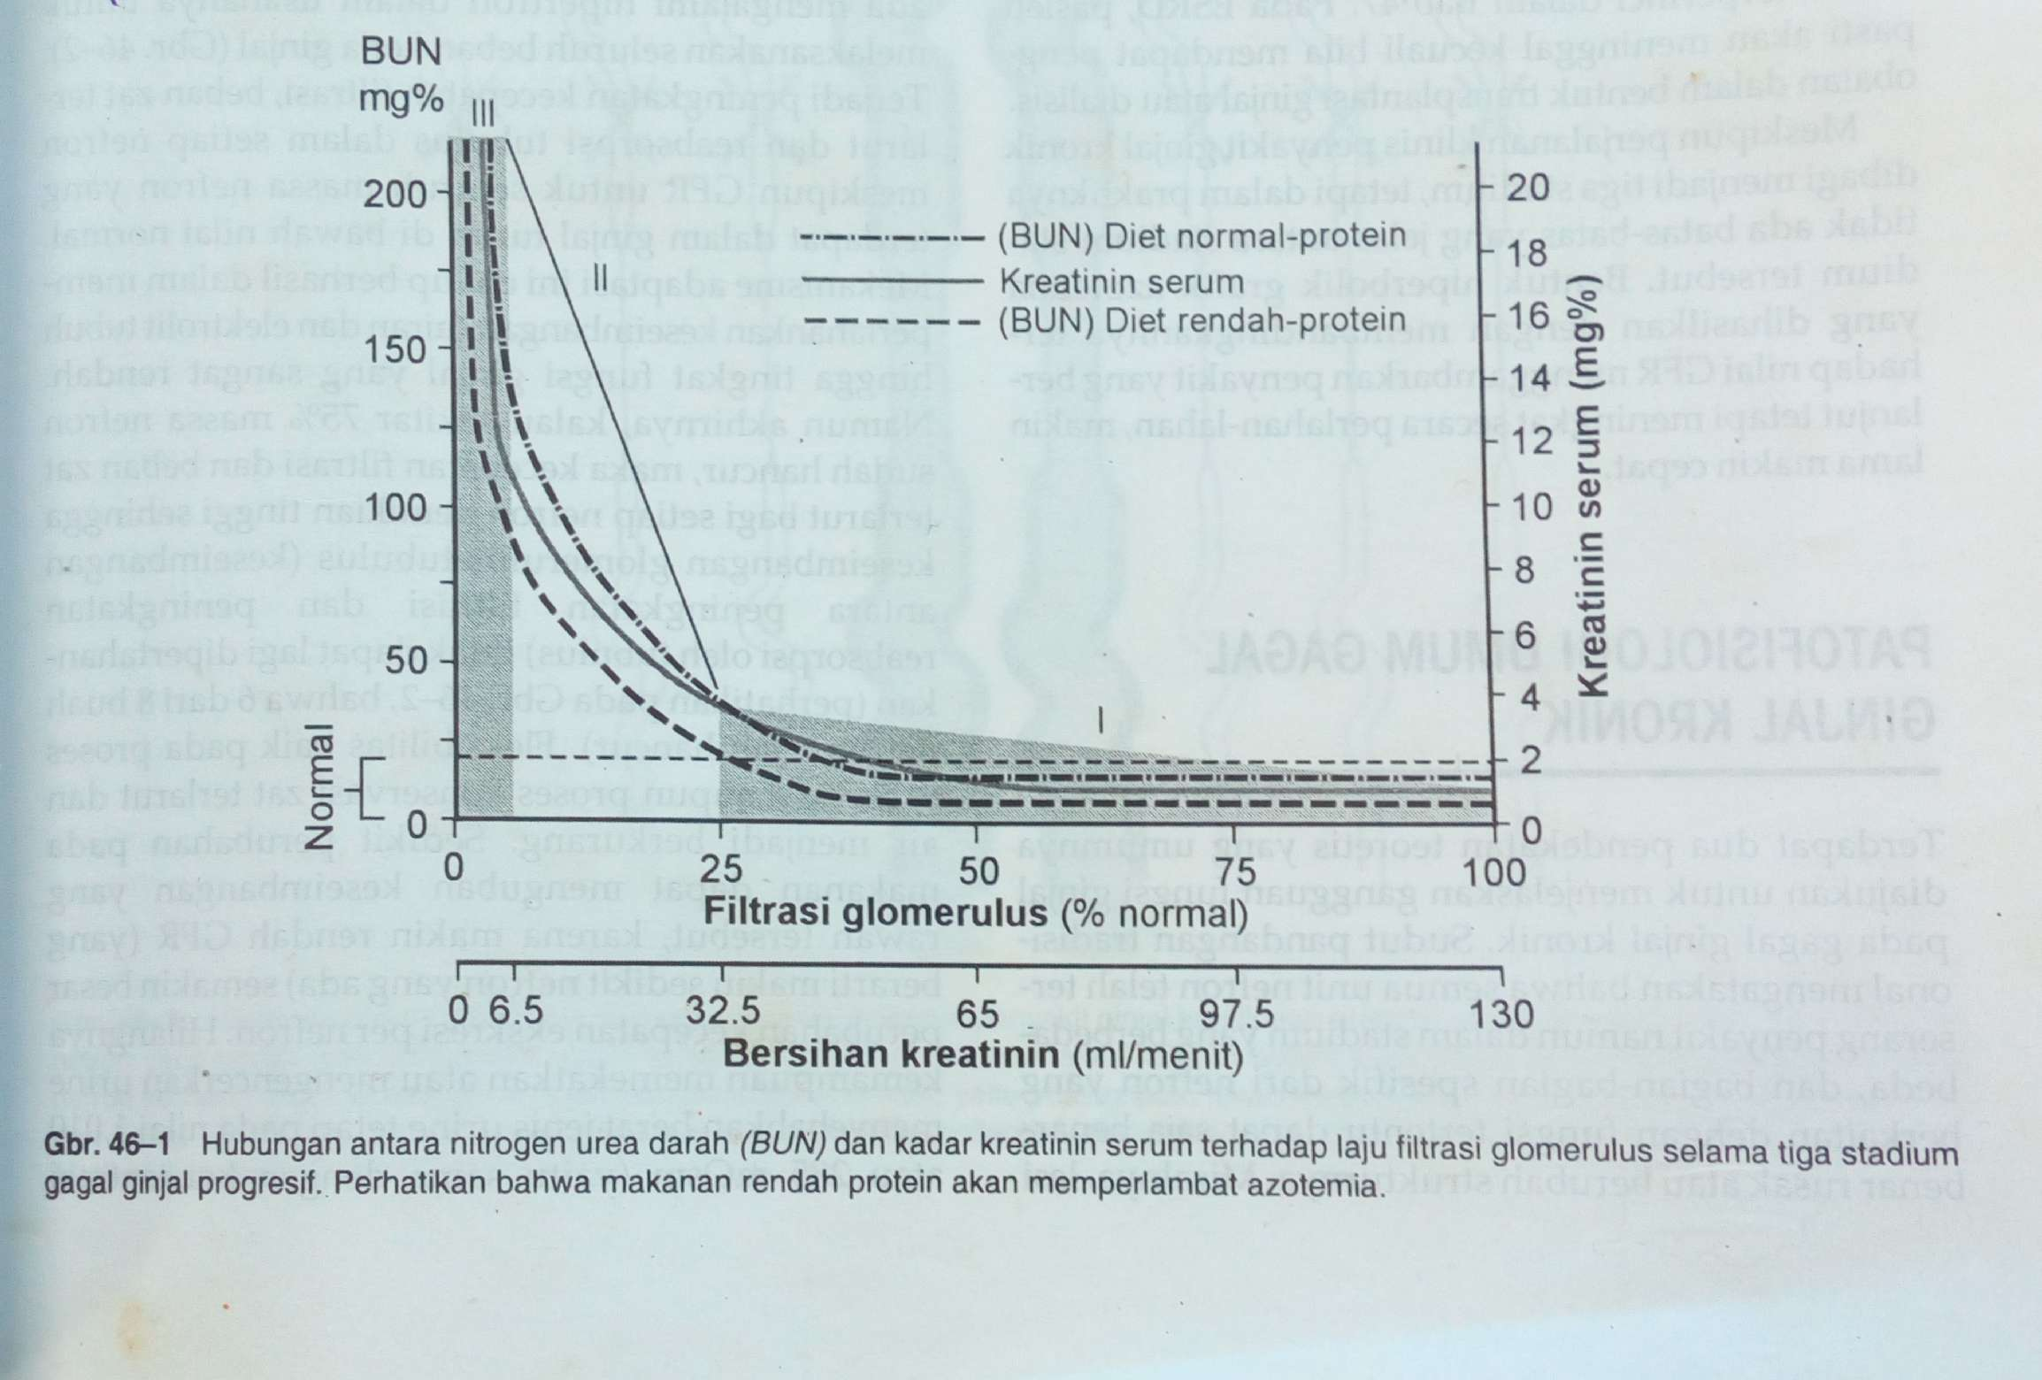
Lanjutan....

Slide 7
Stadium I
Kadar BUN normal
Kadar Kreatinin Serum normal
Hanya dpt terdeteksi dgn tes yang lebih sensiti
Gejala:
Belum Ada (Asimtomatik)

Slide 8
Stadium II
75% nefron telah rusak
Kadar BUN sedikit meningkat bergantung pada asupan protein
Kadar Kreatinin Serum sedikit meningkat
Gejala:
Azotemia Ringan
Peningkatan kadar nitrogen dan kreatinin dlm darah
Nokturia
Frekuensi BAK di malam hari sering hingga 700 mL/malam
Poliuria
Peningkatan vol. urine (akibat gangg. pemekatan urine)

Slide 9
Stadium III
90% nefron rusak, hana sekitar 200.000 nefron g masih utuh
Ginjal tidak dapat mempertahankan hmeostatis cairan dan elektrolit
Kadar BUN meningkat
Kadar kreatinin serum meningkat
Gejala:
Oligurik
Pengeluaran urine <500 mL/hari
Sindrom Uremik

Slide 11
Patofisiologi Umum GGK
Terdapat 2 pendekatan teoretis untuk menjlskn GGK:
Sudut pandang tradisional: Semua unit nefron terserang penyakit namun dlm stadium berbeda-beda dan bagian2 spesifik dr nefron berkaitan dgn fungsina mengalami kerusakan
Hipotesis bricker: bila nefron terserang penyakit maka seluruh nefron akan hancur, namun nefron yang masih utuh tetap bekerja.

Slide 12
Hipotesis Bricker

Slide 13
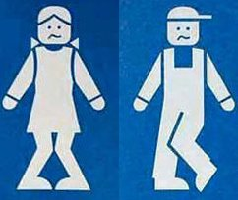
Infeksi traktus Urinarius, pielonefritis, dan nefropati refluks

Slide 14
Infeksi Traktus Urinarius (UTI)
UTI dinyatakan ada jika tdpt bakteriuria (mikroorganisme patogen 10⁵/ml pd urine pancaran tengah (pengambilan dgn cara khusus) )
UTI terbagi dua:
UTI bag bawah (uretritis, sistitis, protatitis)
UTI bag atas (pielonefritis akut>>>pielonefritis akut)

Slide 15
Etiologi dan Patogenesis UTI
Organisme penyebab infeksi:
Escherichia coli: penyebab pd >80% kasus
Proteus
Klebsiella
Enterobacter
Pseudomonas
Staphlococcus saprophyticus: 10-15% UTI pada perempuan muda

Slide 16
Lanjutan....
Organisme↑ ke vesika urinaria via uretra
Sistitis
(peradangan kantung kemih)
+ faktor predisposisi
Organisme ke ginjal via ureter (jrg terjadi)

Slide 17
Faktor Predisposisi dlm UTI
Obstruksi aliran urine, disebabkan oleh jaringan parut ginjal dan uretra, batu, neoplasma, hipertrofi prostat, kelainan kongenial pada leher vesika urinaria dan uretra mengakibatkan hidronefrosis (atrofi pada parenkim ginjal)
Jenis Kelamin Wanita, bentuk uretra pada wanita lbh pendek dibandingkan Laki2 dan letakna dekat dengan anus sehingga mudah terkontaminasi o/ fese

Slide 18
Lanjutan....
Umur lebih tua
Kehamilan, relaksasi otot akibat kadar progesteron ↑ dan obstruksi ureter krn uterus membesar mengakibatkan hidroureter dan hidronefrosis
Refluks vesikoureter, aliran balik urine dari vesika urinaria ke ureter
Peralatan kedokteran spti kateter

Slide 19
Lanjutan....
Penyalahgunaan analgesik sec. Kronik
Penyakit ginjal
Penyakit metabolik

Slide 20
Pielonefritis
Pielonefritis akut
Gejala: demam, menggigil, malaise, nyeri punggung, nyeri tekan bag.kostovertebral, leukositosis, piuria, dan bakteriuria
Gejala didahului dgn disuria dan sering berkemih dan ditandai dengan adanya silinder leukosit
Pielonefritis kronik
Diagnosis ditegakkan apabila menunjukkan gejala insufisien ginjal kronik atau hipertensi atau temuan proteinuria saat pemeriksaan rutin

Slide 21
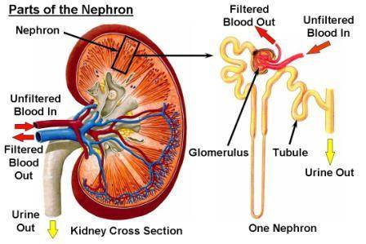
Glomerulonefritis

Slide 22
Glomerulonefritis
Peradangan glomerulus
Peradangan nefron
Proteinuria/ hematuria
Glomerulonefritis merupakan penyakit peradangan ginjal bilateral

Slide 23
Lanjutan....
Glomerulonefritis
Glomerulonefritis Akut
Glomerulonefritis kronik
Glomerulonefritis Progresif Cepat (subakut)

Slide 24
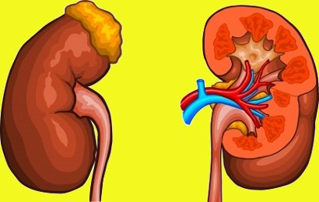
Sindrom Nefrotik

Slide 25
Penyebab Sindrom Nefrotik
Pada Dewasa
Pada Anak
Diabetes Mellitus
SLE (nefritis lupus)
Amiloidosis
Glomerulonefritis membranosa
Glomerulonefritis (Penyakit podosif, nefrosis lipoid)

Slide 26
Pengobatan GGK
Penatalaksanaan Konservatif
Dialisis dan Transplantasi Ginjal
Diet Rendah Protein
Diet Rendah Kalium
Diet Rendah Natrium dan Cairan Cukup
Pengobatan dan pencegahan Komplikasi
Dialisis (cuci darah)
Transplantasi Ginjal

Slide 27
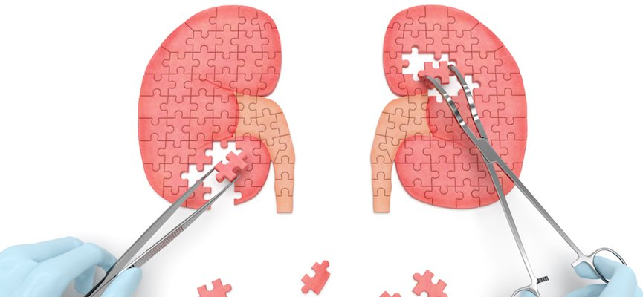
Terima Kasih….

